Slide 1


UNIVERSIDAD AUTÓNOMA DEL ESTADO DE MÉXICO
PLANTEL “LIC. ADOLFO LÓPEZ MATEOS” DE LA ESCUELA PREPARATORIA
DESARROLLO DEL POTENCIAL HUMANO
SUPERANDO LA ADVERSIDAD
M. EN EDU. SANDRA ARACELI DÍAZ VÁZQUEZ.

Slide 2
SUPERANDO LA ADVERSIDAD
Del éxito al triunfo
Superando la adversidad
Resiliencia
Toma de decisiones

Slide 3
Propósito del módulo
Establecer estrategias que promuevan una actitud adecuada ante la adversidad considerando la trascendencia de su toma de decisiones.

Slide 4
COMPETENCIAS A DESARROLLAR
Competencias Genéricas
Competencias Disciplinares
1. Se conoce y valora a sí mismo y aborda problemas y retos teniendo en cuenta los objetivos que persigue.
1.1 Enfrenta las dificultades que se le presentan y es consciente de sus valores, fortalezas y debilidades.
1.5 Asume las consecuencias de sus comportamientos y decisiones.
3. Elige y practica estilos de vida saludables.
3.3 Cultiva relaciones interpersonales que contribuyen a su desarrollo humano y el de quienes lo rodea.
1. Identifica el conocimiento social y humanista como una construcción en constante transformación.
10. Valora distintas prácticas sociales mediante el reconocimiento de sus significados dentro de un sistema cultural con una actitud de respeto.

Slide 5

Del éxito al triunfo
Tu realidad es producto de lo que llevas dentro, de lo que crees que puedes lograr, de lo que te propones lograr y por lo que actúas para lograr.

Slide 6

En tu vida, debes cosechar verdaderos éxitos y triunfos cada día, debes lograr que tu historia esté llena de páginas con diferentes aventuras, debes hacer que cada momento sea una oportunidad para brillar y sonreír por aquello que te hace feliz.

Slide 7

Diferencias entre éxito y triunfo
ÉXITO
TRIUNFO
El éxito es un logro personal en cualquier ámbito ya sea, laboral familiar o empresarial.
El éxito es un logro fundamentado en apariencias, menos principios y valores ya que se asocia mas al egoísmo y a el objetivo de ganar , siempre ganar.
El ser exitoso no significa que seas feliz.
El triunfo es un concepto más profundo basado totalmente en la felicidad compartida.
el ser triunfador es ser feliz, ya que el triunfo se basa en principios y valores , en el bien común , en el aceptar las diferencias y aprender de los demás , es llevar un equilibrio en todos los ámbitos de su vida.
un triunfador , se encuentra bien con su familia, con su trabajo y con todos los aspectos de su vida.

Slide 8
Thomas Edison
No he fracasado, solo he encontrado 10,000 formas que no funcionan.
Desarrolló muchos dispositivos que influyeron enormemente en la vida en el siglo XX.
JK Rowling, una auto líder de éxito
Entre 1990 y 1996, Rowling presentó su escrito a 12 casas editoriales sin ningún éxito. Fue hasta que se acercó a una editorial naciente, Bloomsbury Publishing que logró que se publicará Harry Potter, después de que el director de la editorial le diera a leer el primer capítulo a su hija y recibiera una gran respuesta.
La autora de Harry Potter enfrentó pobreza y enfermedad antes de encontrar el éxito, experiencias que según los expertos la impulsaron a llegar a la cima.
La revista Forbes, clasificó a Rowling como la 48ª. celebridad más poderosa del mundo.
Edison está considerado como uno de los inventores más prolíficos de la historia, con hasta 1.093 patentes a su nombre.
Cuando era un niño su profesor le dijo que era demasiado estúpido para aprender cualquier cosa. Antes de crear la primera bombilla de luz con éxito, realizó más de 9.000 experimentos.
Albert Einstein
Cuando Einstein era joven sus padres pensaban que tenía alguna deficiencia mental. Sus calificaciones en el colegio eran tan pobres que un maestro le instó a que se marchara diciendo: “Einstein, ¡nunca llegarás a nada!” Además, no empezó a hablar hasta los 4 años, ni a leer hasta que tuvo 7.
Se le considera el científico más importante del s. XX, y es conocido por su brillante trabajo como físico teórico. Fue galardonado con el Premio Nobel 1921 de Física por su explicación del efecto fotoeléctrico en 1905 y “por sus servicios a la Física Teórica”.

Slide 9


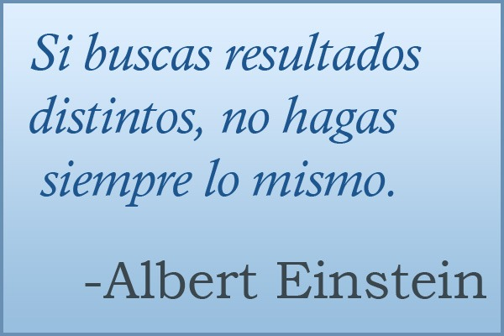
Aprovecha cada instante para utilizar el poder y el control que puedes tener sobre ti mismo para tener el éxito y el triunfo que sueñas.
Ten claro tu objetivo, visualiza tu resultado, adquiere una mentalidad positiva, no pierdas de vista tu llegada y ¡Actúa!
Empieza a sembrar desde ya la acción por tus sueños, porque solo así cosecharás satisfactorios éxitos.

Slide 10

ESTRATEGIAS PARA LOGRAR EL ÉXITO
Perseverar
Ser único
Tener buen humor
Concéntrate en tus prioridades
Practica la autodisciplina
Confianza en uno mismo

Slide 11




Sé Siempre Optimista
Los optimistas aceptan a los demás como son.
Los optimistas disfrutan del aquí y el ahora.
Los optimistas son entusiastas, dan la vida por sus sueños.
Los optimistas son íntegros y de principios sólidos, por eso disfrutan de paz interior y la irradian y comparten.
Los optimistas cuidan sus relaciones interpersonales con esmero, saben trabajar en equipo y son animosos sembradores de fe, esperanza y alegrías.
Los optimistas ven oportunidades en las dificultades, aprenden de los fracasos.

Slide 12

SUPERANDO LA ADVERSIDAD
En las grandes adversidades toda alma noble aprende a conocerse mejor.
Friedrich von Schiller

Slide 13

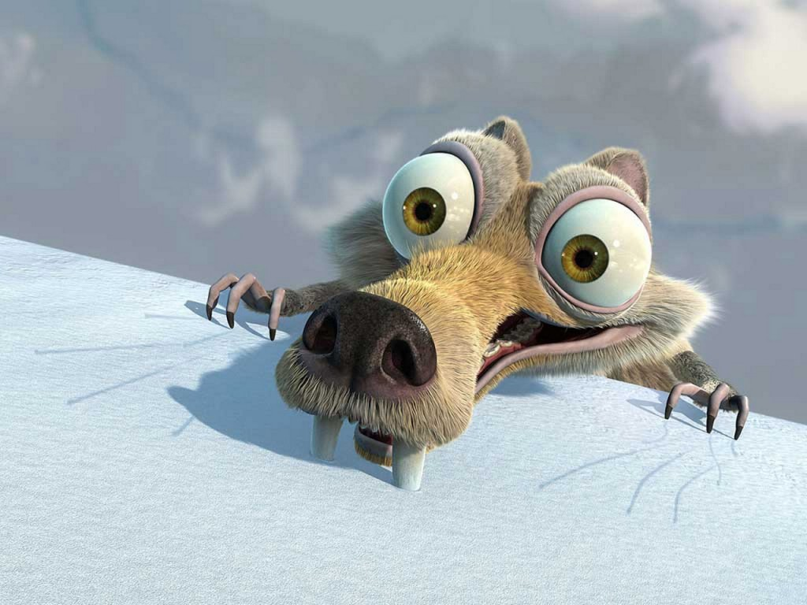
Superando la adversidad
La adversidad es una situación adversa o difícil de sobrellevar.
Puede considerarse como un infortunio o una situación desgraciada. Siempre que existe una adversidad se requiere de temple y fortaleza para superarla.

Slide 14
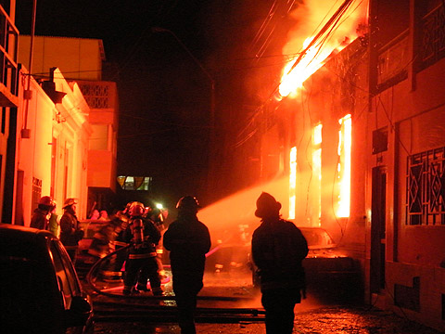

Caso 1
Una persona que sufre el incendio de su vivienda y que pierde todos sus bienes materiales debe enfrentar esta adversidad. Para salir adelante, debe superar el mal momento, dejar de lado las lamentaciones y centrarse en reconstruir su vida. En un tiempo, cuando esté instalado en una nueva casa y, poco a poco, vaya juntando nuevas pertenencias, podrá decirse que ha superado la adversidad.

Slide 15
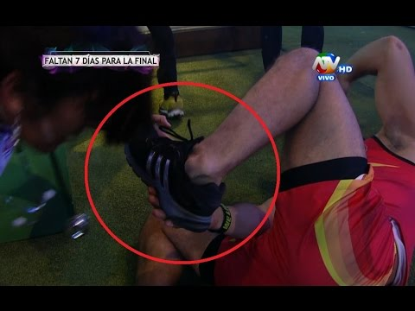
Caso 2
Otro caso de adversidad puede darse en un jugador de fútbol que sufre una grave lesión, como la rotura de ligamentos cruzados. Este deportista tendrá que someterse a una intervención quirúrgica en primer lugar y después deberá realizar fisioterapia para recuperar su condición atlética. Varios meses después estará en condiciones de volver a entrenar con normalidad y reintegrarse a su equipo, con lo que habrá dejado atrás la adversidad de la lesión.

Slide 16
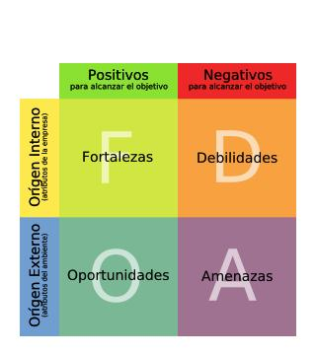
¿Qué es la matriz FODA?
La sigla FODA, es un acróstico de Fortalezas (factores críticos positivos con los que se cuenta), Oportunidades, (aspectos positivos que podemos aprovechar utilizando nuestras fortalezas), Debilidades, (factores críticos negativos que se deben eliminar o reducir) y Amenazas, (aspectos negativos externos que podrían obstaculizar el logro de nuestros objetivos).

Slide 17

ESTRATEGIAS PARA SUPERAR
LA ADVERSIDAD
Céntrate en construir relaciones
Acepta el cambio
Aprende sobre tus fortalezas
Actúa
Aprende a sugestionar la mente con ideas positivas
Terapia ocupacional

Slide 18

Resiliencia
La resiliencia es la capacidad humana para sobreponerse a las adversidades y construir sobre ellas, adaptarse, recuperarse y acceder a una vida significativa y productiva.
(Silva, 1999)

Slide 19
Luthar, Cicchetti y Becker (2000) definen a la resiliencia como un proceso dinámico que tiene como resultado la adaptación positiva en contextos de gran adversidad. Esta definición distingue tres componentes esenciales de la resiliencia:
La noción de adversidad.
La adaptación positiva o superación de la adversidad.
El proceso que considera la dinámica entre mecanismos emocionales cognitivos y socioculturales que influyen sobre el desarrollo humano.

Slide 20

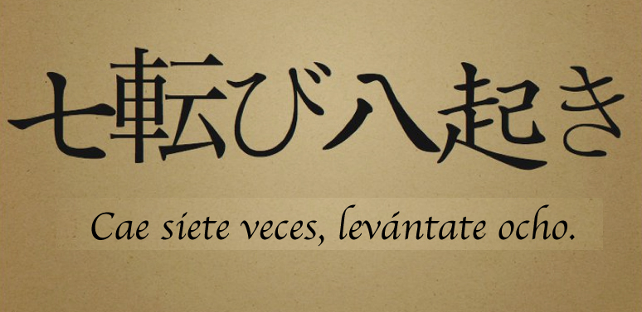
la resiliencia es la capacidad que tiene una persona para enfrentarse con éxito a unas condiciones de vida sumamente adversas (pobreza, guerras, orfandad, crisis, etc.).
La resiliencia como realidad humana se remonta a los orígenes de la humanidad. Desde los albores de la civilización, la resistencia a la adversidad ha sido un factor que ha impulsado a las personas a seguir adelante a pesar de los obstáculos y dificultades, posibilitando el desarrollo y devenir histórico.

Slide 21
Factores de riesgo y de protección
Factores de riesgo
Factores de protección
Factores que limitan al individuo a desarrollar la resiliencia, se dividen en:
Individuales: Baja autoestima, mal manejo de emociones, problemas escolares, bajo rendimiento, etc.
Familiares y Sociales: Nivel socioeconómico, conflictos familiares, enfermedad mental: divorcio, abuso infantil, rechazo de los padres.
Del medio: Poco apoyo emocional, y social: pobreza, desempleo, injusticia social, etc.
Factores de protección que ayudan al individuo a desarrollar la resiliencia, se dividen en:
Factores internos:
- Sentido del humor positivo, automotivación, Autonomía, independencia, capacidad de relacionarse, creatividad, iniciativa.
Factores externos:
- Habilidades cognitivas, sentido del humor, inteligencia, lazos seguros con los padres, conexión entre casa y escuela, fija y mantiene límites claros. (reglas, normas y leyes)

Slide 22


Diversas investigaciones han aportado evidencias de que las personas con resiliencia, incluso en las situaciones más adversas tienden a poseer ciertas habilidades emocionales básicas: sociabilidad, auto-confianza, optimismo, resistencia al fracaso y a la frustración, la habilidad de superar rápidamente los contratiempos y una “naturaleza fácil”. Tienen una "naturaleza fácil" aquellas personas con las cuales es fácil relacionarse; son sociables y flexibles. Hay personas que parece que transmiten energía positiva, que estar con ella es reconfortante, a pesar de las adversidades. Todo esto tiene mucho que ver con la inteligencia emocional.

Slide 23


9 Pilares de la resiliencia
Autoestima Consistente. Tener una sana autoestima, es la principal base para conseguir ser una persona resiliente.
Introspección: es la capacidad de preguntarnos a nosotros mismos y darnos respuestas honestas, sin excusas, sin victimismos, con responsabilidad, sin ver las situaciones peores de lo que en realidad son.
Independencia: consiste en la capacidad de mantener un alejamiento emocional y físico, de las situaciones conflictivas.
Sociabilidad: una persona capaz de relacionarse con los demás, puede dar y recibir afecto, incluso en los momentos más duros de su vida y en las peores circunstancias externas. La baja autoestima y la autoestima exagerada son impedimentos para una sana capacidad de relacionarse.

Slide 24


Autoexigencia: esta capacidad, nos habla de las personas que a pesar de estar en momentos duros, consiguen tener iniciativa para superarse, para marcarse retos, para ir creciendo sin importar el medio en el que se encuentren.
Humor: poder reírnos de nuestros propios problemas, de nuestros propios errores, es algo fundamental. Nos evita o distrae temporalmente de las emociones negativas para así superar situaciones desfavorables.
Creatividad: incluso en las situaciones más caóticas, se pueden encontrar soluciones y salidas creativas a la realidad en la que podemos estar inmersos.
Mantener sus Valores: cuando somos capaces de mantener vivos nuestros valores, sin ir en nuestra propia contra, aunque los demás lo hagan, tendremos la seguridad de salir mentalmente sanos de muchas adversidades.
Pensamiento Critico: cuando tenemos esta cualidad, somos capaces de analizar las situaciones, desde fuera, para tomar las decisiones adecuadas, responsabilizarnos del resultado de nuestras acciones y emprenderlas cuando sea necesario.

Slide 25
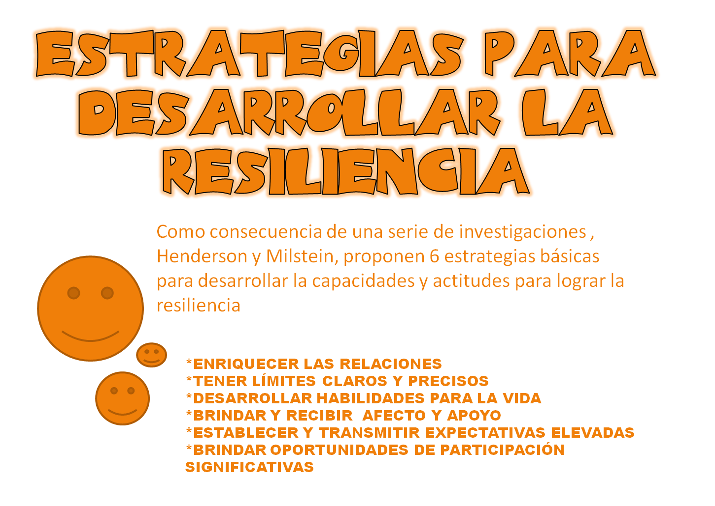

Slide 26

Toma de decisiones
Jamás dejes que las dudas paralicen tus acciones. Toma siempre todas las decisiones que necesites tomar, incluso sin tener la seguridad o certeza de que estás decidiendo correctamente.
Paulo Coelho

Slide 27

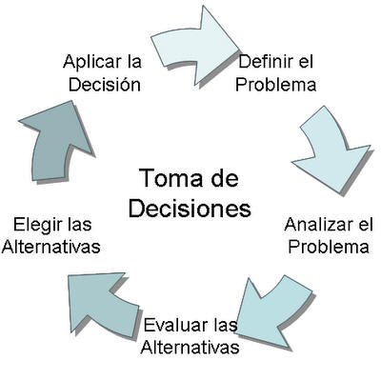
Toma de decisiones
Tomar decisiones de modo autónomo y responsable es sopesar los pros y los contras de las distintas alternativas posibles en una situación y aceptar las consecuencias de la elección. A tomar decisiones se aprende. La autonomía se va desarrollando desde la infancia, y a cada edad le corresponde un nivel de autonomía. Durante la infancia muchas decisiones importantes son tomadas por los padres/madres y por otros adultos, pero a partir de la adolescencia las decisiones van siendo cada vez más responsabilidad del joven.

Slide 28




La toma de decisiones es el proceso mediante el cual se realiza una elección entre las alternativas o formas para resolver diferentes situaciones de la vida, estas se pueden presentar en diferentes contextos: a nivel laboral, familiar, sentimental, empresarial, etc.,
Toda mala decisión que tomo va seguida de otra mala decisión.
Harry S. Truman

Slide 29

El proceso para tomar decisiones
1. Definir el problema. Con este paso hay que procurar responder a la pregunta de ¿Qué es lo que se desea conseguir en esa situación?.
¿Qué queremos conseguir?.
- Relacionarse con otras personas
- Ayudar a estar sano
- Pasarlo bien
- Comprar un auto

Slide 30


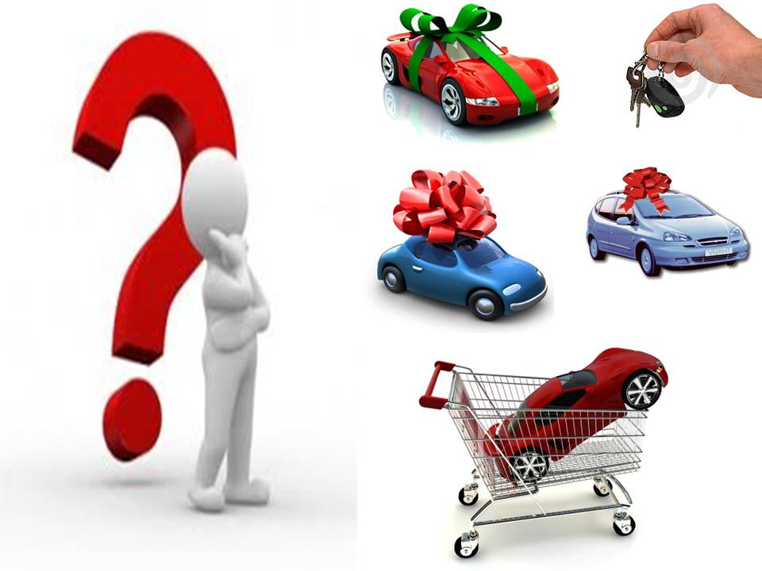
2. Buscar alternativas. En este paso es importante pensar en el mayor número de alternativas posibles, ya que cuantas más se nos ocurran, más posibilidades tendremos de escoger la mejor.
Algunas alternativas de solución, podrían ser estas:
Realizar una excursión:
Ir al cine
Ir a la discoteca
Jugar al futbol
Marcas: Mercedes-Benz, Mazda, Ford, Chevrolet, Renault, Nissan, Fiat, Audi, Volvo, Peugeot, etc.

Slide 31

3. Valorar las consecuencias de cada alternativa. Aquí se deben considerar los aspectos positivos y negativos que cada alternativa puede tener, a corto y largo plazo, tanto para nosotros como para otras personas.
Para cada alternativa por separado, vamos a considerar las ventajas y desventajas que puede tener.
- Ahora daremos una puntuación de 0 a 10 a cada ventaja y a cada inconveniente en función de su importancia.
- Después, sumaremos el total de puntuaciones en ventajas y restaremos el total de puntuaciones en inconvenientes.
Alternativas | Ventajas | Puntuación | Desventajas | Puntuación
Alternativa 1: | __ __ __ | __ __ __ | __ __ __ | __ __ __
Alternativa 2: | __ __ __ | __ __ __ | __ __ __ | __ __ __
Alternativa 3: | __ __ __ | __ __ __ | __ __ __ | __ __ __

Slide 32
4. Elegir la mejor alternativa posible. Una vez que se ha pensado en las alternativas disponibles y en las consecuencias de cada una de ellas, habrá que escoger la más positiva o adecuada.
Ya sólo queda elegir la alternativa con una puntuación positiva global más elevada. Esta alternativa es la idónea, y no vale la pena seguir dándole vueltas al asunto.
Cálculos | Alternativa 1: | Alternativa 2: | Alternativa 3:
Total ventajas
Total Inconvenientes
Resultado total (ventajas - inconvenientes)

Slide 33
Situación | Posibles definiciones del problema (Paso 1)
Elegir el auto que va ha satisfacer tus gustos y necesidades. | - Que sea de su agrado. - Que sea cómodo. - Que satisfaga sus necesidades.
Reaccionar ante un/a amigo/a que está hablando mal de ti a tus espaldas. | - Que deje de hablar mal de ti. - Que los otros no crean lo que está diciendo. - No perder a ese/a amigo/a.
Escoger entre las distintas cosas que puedes hacer para pasar la tarde del domingo. | - Divertirse. - Descansar. - Relacionarte con otras personas.
5. Aplicar la alternativa escogida y comprobar si los resultados son satisfactorios. Una vez elegida, deberemos responsabilizarnos de la decisión tomada y ponerla en práctica.
Una vez que la hallamos realizado, valoraremos si ha sido eficaz para resolver la situación para la que no teníamos respuesta.

Slide 34
TIPOS DE DECISIONES
De acuerdo con el tiempo de resolución
A corto plazo y largo plazo
Inmediatas y mediatas
De acuerdo con la cualidad de ellas
Propias e
Impropias
Triviales e importantes

Slide 35

De acuerdo con el tiempo de resolución | Significado | Situación
A corto plazo | Comprenden un periodo menor o igual a un año. Son fácilmente reversibles o modificables. | Elegir para este semestre el taller de danza folclórica.
A largo Plazo | Comprenden un periodo mayor a un año. Son irreversibles. | Estudiar una carrera profesional.
Inmediatas | Situaciones que demandan una respuesta inmediata. | Tus amigos te invitan a salirte de clase para ir al cine.
Mediatas | Tienen un impacto medianamente importante en tu vida. | Iniciar un plan de ejercicios cardiovasculares.

Slide 36


De acuerdo con la cualidad de ellas | Significado | Situación
Propias | Es una decisión personal y te afecta a ti mismo. | Decidir qué carrera va a estudiar.
Impropias | Es una decisión que es tomada por otras personas o bien que tú tomas por otras personas. | Mis padres quieren que estudie una carrera profesional ya que consideran que no hay un futuro en este país para la danza.
Triviales | Son muy elementales, y parecen no tener un gran impacto. Carecen de importancia. | Decidir qué se va a desayunar.
Importantes | Tienen un gran impacto en tu vida. | La elección de carrera.

Slide 37

LA TOMA DE DECISIONES
Las personas deben elegir entre varias opciones aquella que consideran más conveniente. Es decir, han de tomar gran cantidad de decisiones en su vida cotidiana, en mayor o menor grado importantes, a la vez que fáciles o difíciles de adoptar en función de las consecuencias o resultados derivados de cada una de ellas.

Slide 38
Bibliografía
García de León Pastrana, Ma. Del Rocío, et al. (2013). Desarrollo del potencial humano. México. UAEM.
González Arratia López Fuentes, Norma Ivonne. (2011). Resiliencia y personalidad en niños y adolescentes cómo desarrollarse en tiempos de crisis. México. UAEM.
Gutiérrez, Pável Iván. (2010). 77 Secretos para la prosperidad y la abundancia. México. Selector.
Matthews, Andrew. (1999). Sigue los dictados de tu corazón: Encuentra sentido a tu vida y tu trabajo. España. Oniro.
Rodríguez Estrada Mauro. (1991). Manejo de problemas y toma de decisiones. México. El Manual Moderno.

Slide 39
Mesografía
http://www.degerencia.com/articulo/exito_y_triunfo_conceptos_diferentes
http://www.sebascelis.com/exito-y-triunfo/
http://www.rafaelbisquerra.com/es/blog/261-resiliencia-tiempos-crisis.htm
http://definicion.de/adversidad/#ixzz3YkrX27Q4
http://www.altonivel.com.mx/11119-jk-rowling-una-auto-lider-de-exito.html
http://blog.megafounder.com/es/blog/most-famous-failures/
http://cordobacoaching.blogspot.mx/2013/07/los-9-pilares-de-la-resiliencia.html
http://www.matrizfoda.com/
http://www.psicologia-online.com/autoayuda/asertividad/toma_de_decisiones.shtml

Slide 40
http://tusbuenosmomentos.com/2013/01/estrategias-adversidad/
http://www.emprendices.co/estrategias-para-superar-la-adversidad/
https://cursos.aiu.edu/Toma%20de%20Decisiones/PDF/Tema%201.pdf
http://www.monografias.com/trabajos36/toma-decisiones/toma-decisiones.shtml
http://www4.ujaen.es/~cruiz/diplot-5.pdf
Nota: El contenido de este material es únicamente con fines educativos
y se reconoce que pertenece a sus autores legales y/o intelectuales.
Las imágenes de este material fueron tomadas de Google.

